Slide 1
Rankings del canal
Admins

Slide 2
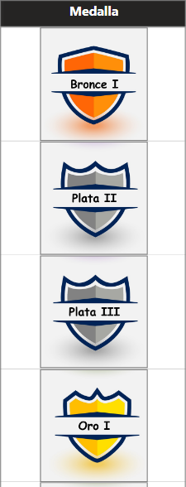
Con la finalidad de reconocer y premiar a l@s integrantes del canal que resuelven problemas o dudas, el grupo de admins ha decidido poner en marcha un Sistema de rankings a partir del 28/11/2021.
Sistema de Rankings

Slide 3
Como otorgar puntos de Ranking
Para entregar puntos de reputación utiliza el comando /rep + el nombre de usuario, por ejemplo /rep @miguel_murcia (asegúrate de que sea el nombre de usuario correcto), o simplemente responde a un mensaje del usuario con el hashtag #gracias , esto le dará un punto de reputación al usuario que te ayudó.
Si te ayudaron con un problema complejo, y quieres dar mas de un punto a la persona, sólo lo puedes hacer con el comando /rep + nombre de usuario + cantidad de puntos , ejemplo /rep @FranMullor 2 le dará 2 puntos de ranking al usuario Francisco Mullor.
Puedes otorgar un máximo de 4 puntos cada 24 horas. ( con el comando /myrep puedes ver cuantos puntos te quedan para dar en esas 24 horas, también tu reputación)
Un usuario puede dar puntos a varios usuarios que lo ayudaron por el mismo problema pero varios usuario no pueden darle puntos a un mismo usuario por un mismo problema.
Los puntos son única y exclusivamente por colaboraciones en el canal para la resolución de dudas y problemas, por lo que no se pueden otorgar puntos a un usuario por videos publicados, libros, charlas en eventos, entradas de blog, o cualquier otra actividad de la comunidad realizada fuera del canal.
El mal uso de los puntos de reputación es causal de advertencias al usuario por parte de los admins.
Debes entregar puntos de reputación si te ayudaron a resolver algún problema, en caso de que no lo hagas la persona que te ayudo podrá solicitártelo o recordarte que se lo envíes ( siempre por el feed público del canal)
Es contra las normas del canal contactar a cualquier miembro por privado para solicitarle u ofrecerle puntos de ranking.
Con el comando /toprep puedes ver el Top 10 del Ranking.

Slide 4
Resumen de comandos Ranking
(todos en minúscula)
/rep + nombre de usuario: otorga 1 punto de reputación al usuario, ejemplo /rep @miguel_murcia
/rep + nombre de usuario + cantidad de puntos: otorga puntos de reputación, ejemplo /rep @miguel_Murcia 2
Responder a un mensaje con #gracias o /rep le dará 1 punto de reputación al usuario que envío el mensaje, responder con /rep 4 le dará 4 puntos de reputación.
/myrep: Te permite ver tu reputación y cuantos puntos te quedan para dar (Puedes otorgar un máximo de 4 puntos cada 24 horas
/toprep: Con el comando /toprep puedes ver el Top 10 del Ranking.

Slide 5
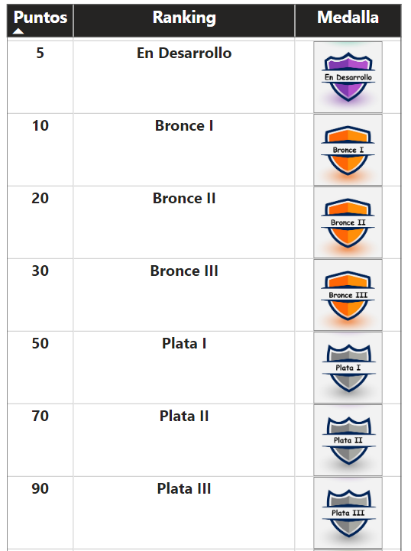
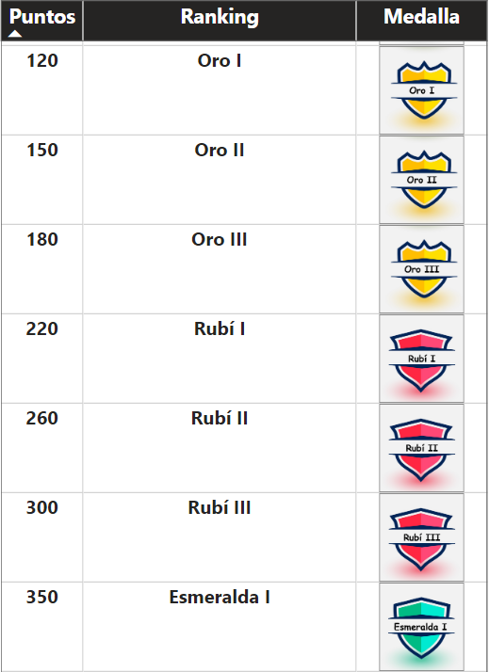
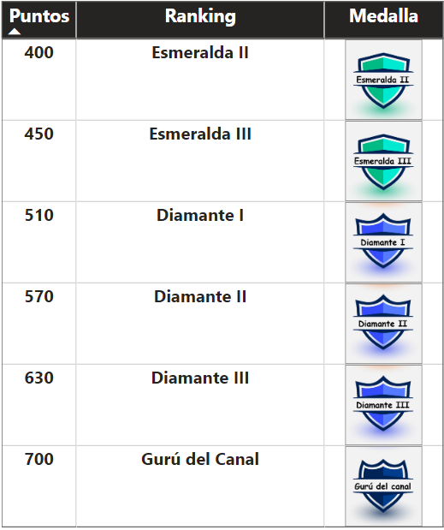
Rankings

